Slide 1
Tekst styles
Af Mette og Camilla

Slide 2
Fonts Generelt på nettet
Font er et set af symboler
Glyphs
Udseende

Slide 3
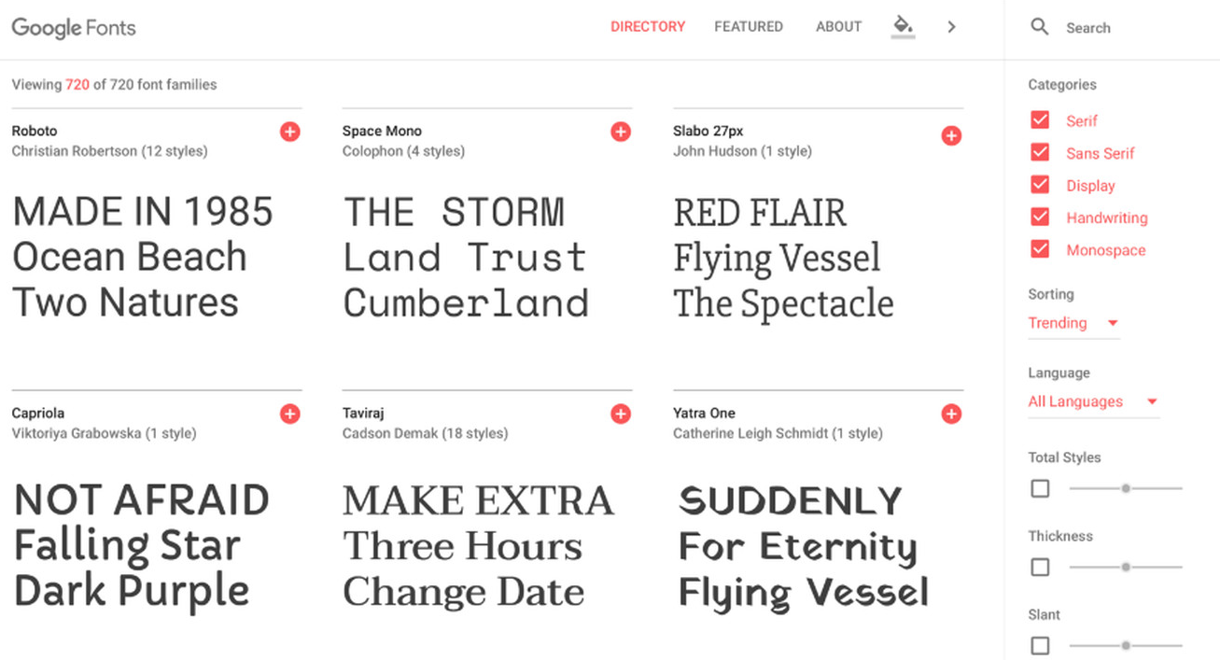
Anskaffelse af fonts
Web-safe Fonts
Support af flere browers
Web Fonts
Browers downloads
Dont overuse

Slide 4
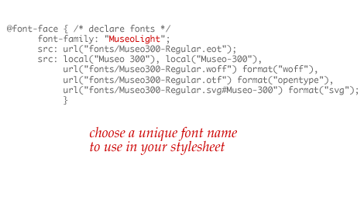
Costum Fonts
Download til egen pc
Søttet af største delen af webbrowseres
CSS

Slide 5
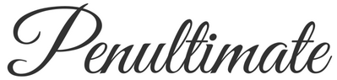
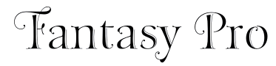

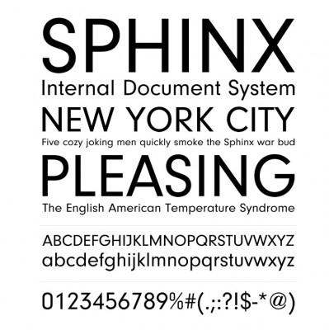
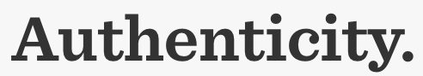
Font families
Cursive
Håndskrivning
Fantasy
dekorative
Monospace
Samme brede
Sans-serif
Sans - uden
Serif

Slide 6
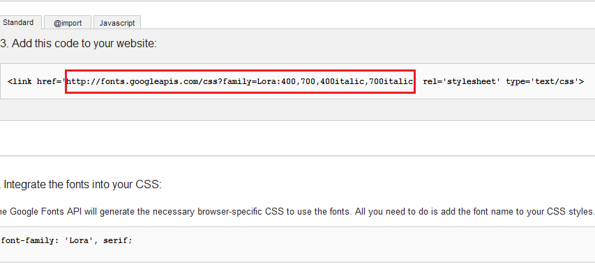

Slide 7
Sikkerhed
Lav backup Fonts
P {
Font-family: cabin, verdana, sans-serif;
}

Slide 8
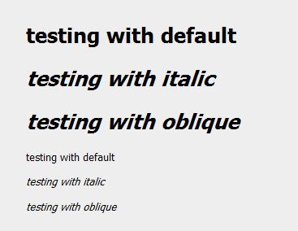
Style
Normal (defult)
Italic
Oblique

Slide 9
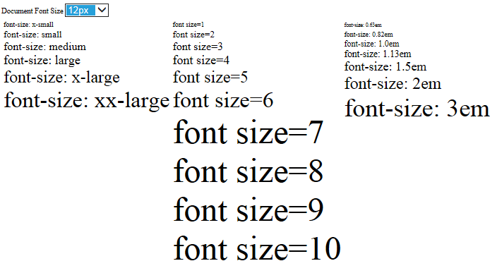
Size
Px
xx-small
em(current font size)
Rem (root element)
VH (1% af viewport højden)

Slide 10
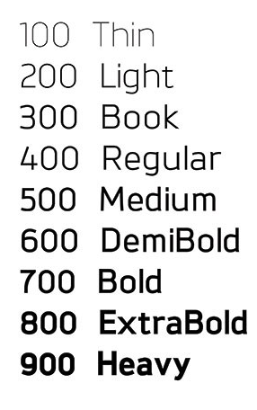
Weight
Bold setting
Normal
Bold
Lighter
bolder

Slide 11

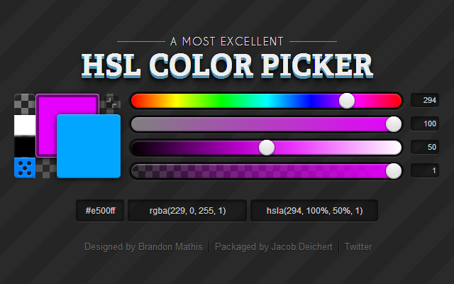
Color
Opacity – 0 til 1
RGBA
HSLA

Slide 12
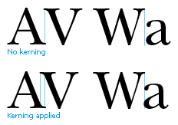
Kerning
Kerning fjerner rummene mellem bogstaver
Auto (Default) – Browseren vurdere selv
Normal (forced on)
None (Forced off)

Slide 13

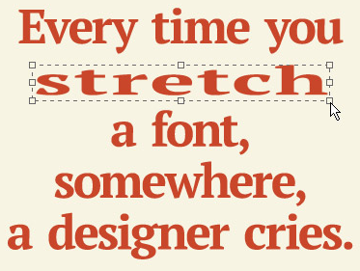
Stretch
Ultra condensed
Extra condensed
Condensed
Semi condensed
Normal
Semi Expanded
Expanded
Extra Expanded
Ultra expanded

Slide 14
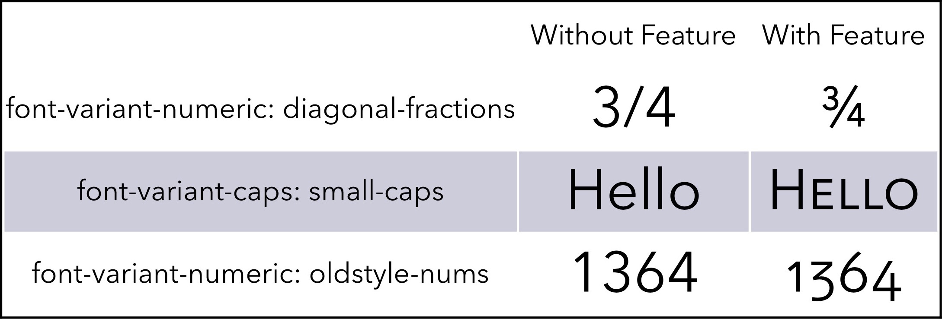
Variant Capitals
Captial glyphs to lowercase characters
Standard: all petite caps, all small caps, normal, petite caps, small caps, tilting caps,unicase.
Numeric

Slide 15
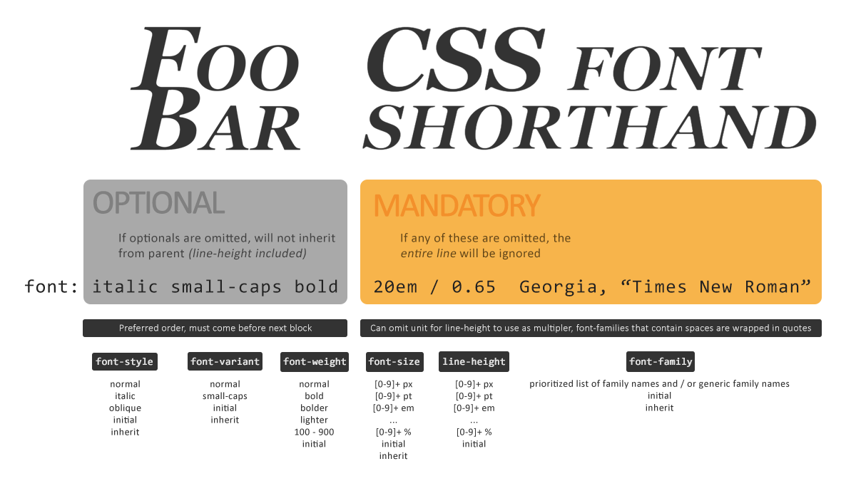

Slide 16

Text formatting
Horizontal alligement
Left, right, center og justify
Indent
Overflow
Clip – clips the text | ellipsis – (…) indication of more text you cant see

Slide 17
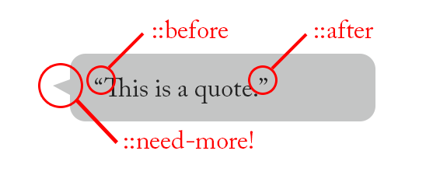
Quotes
Open og Close
The more the merrier

Slide 18
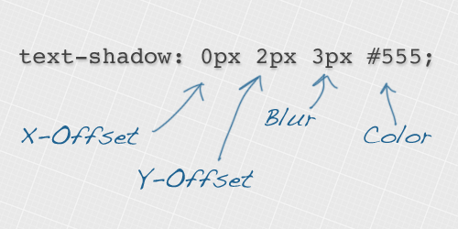
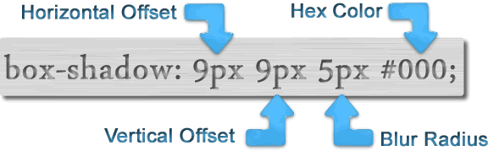
Shadows
Blur is defult 0

Slide 19
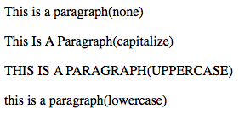
Capitalization

Slide 20
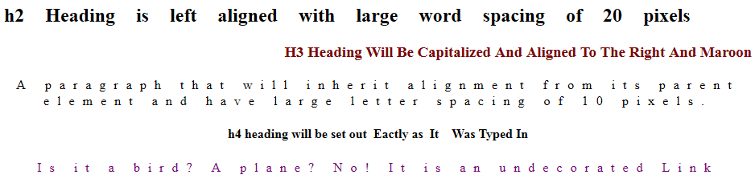
Spacing and alignment
Letter spacing Word Spacing Line Height

Slide 21
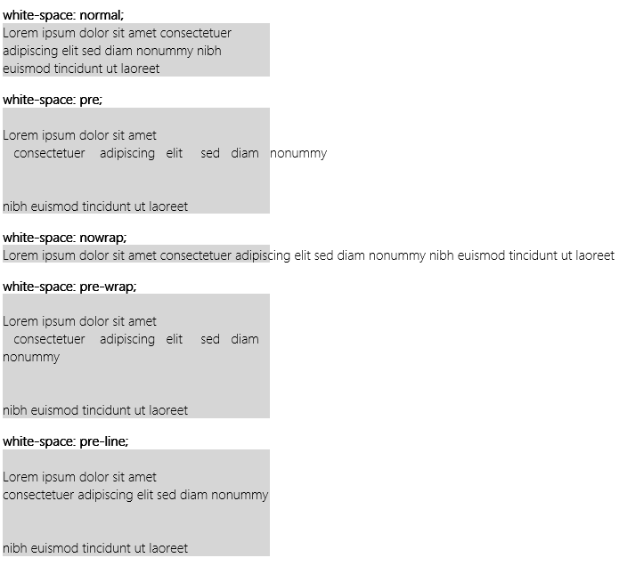
White Space

Slide 22
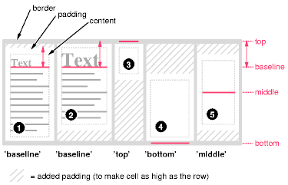
Vertical alignment
Bestemmer hvordan teksten skal ligge sig i forhold til sine omgivelser ~ Parent.

Slide 23
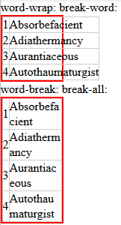
Break
Break-word Page Break
Page break before – Før elementet
Page Break After – lige efter elementet
Page Break Inside – Inden i elementet
Break-all

Slide 24
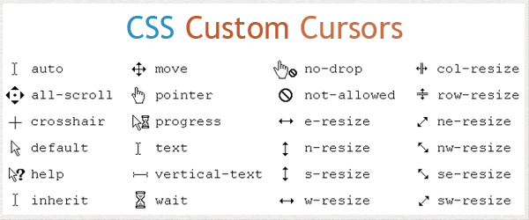
Cursor
Computer mus
Cursor: Pointer – F.eks. til links.

